Slide 1
Dein Besuch im
Theater an der Parkaue
Um zum Theater an der Parkaue zu kommen, steigt ihr am besten an der Haltestelle Frankfurter Allee aus. Hier hält die U-Bahn-Linie 5 und die S-Bahn (S 41/42 und S8 und S85).

Slide 2
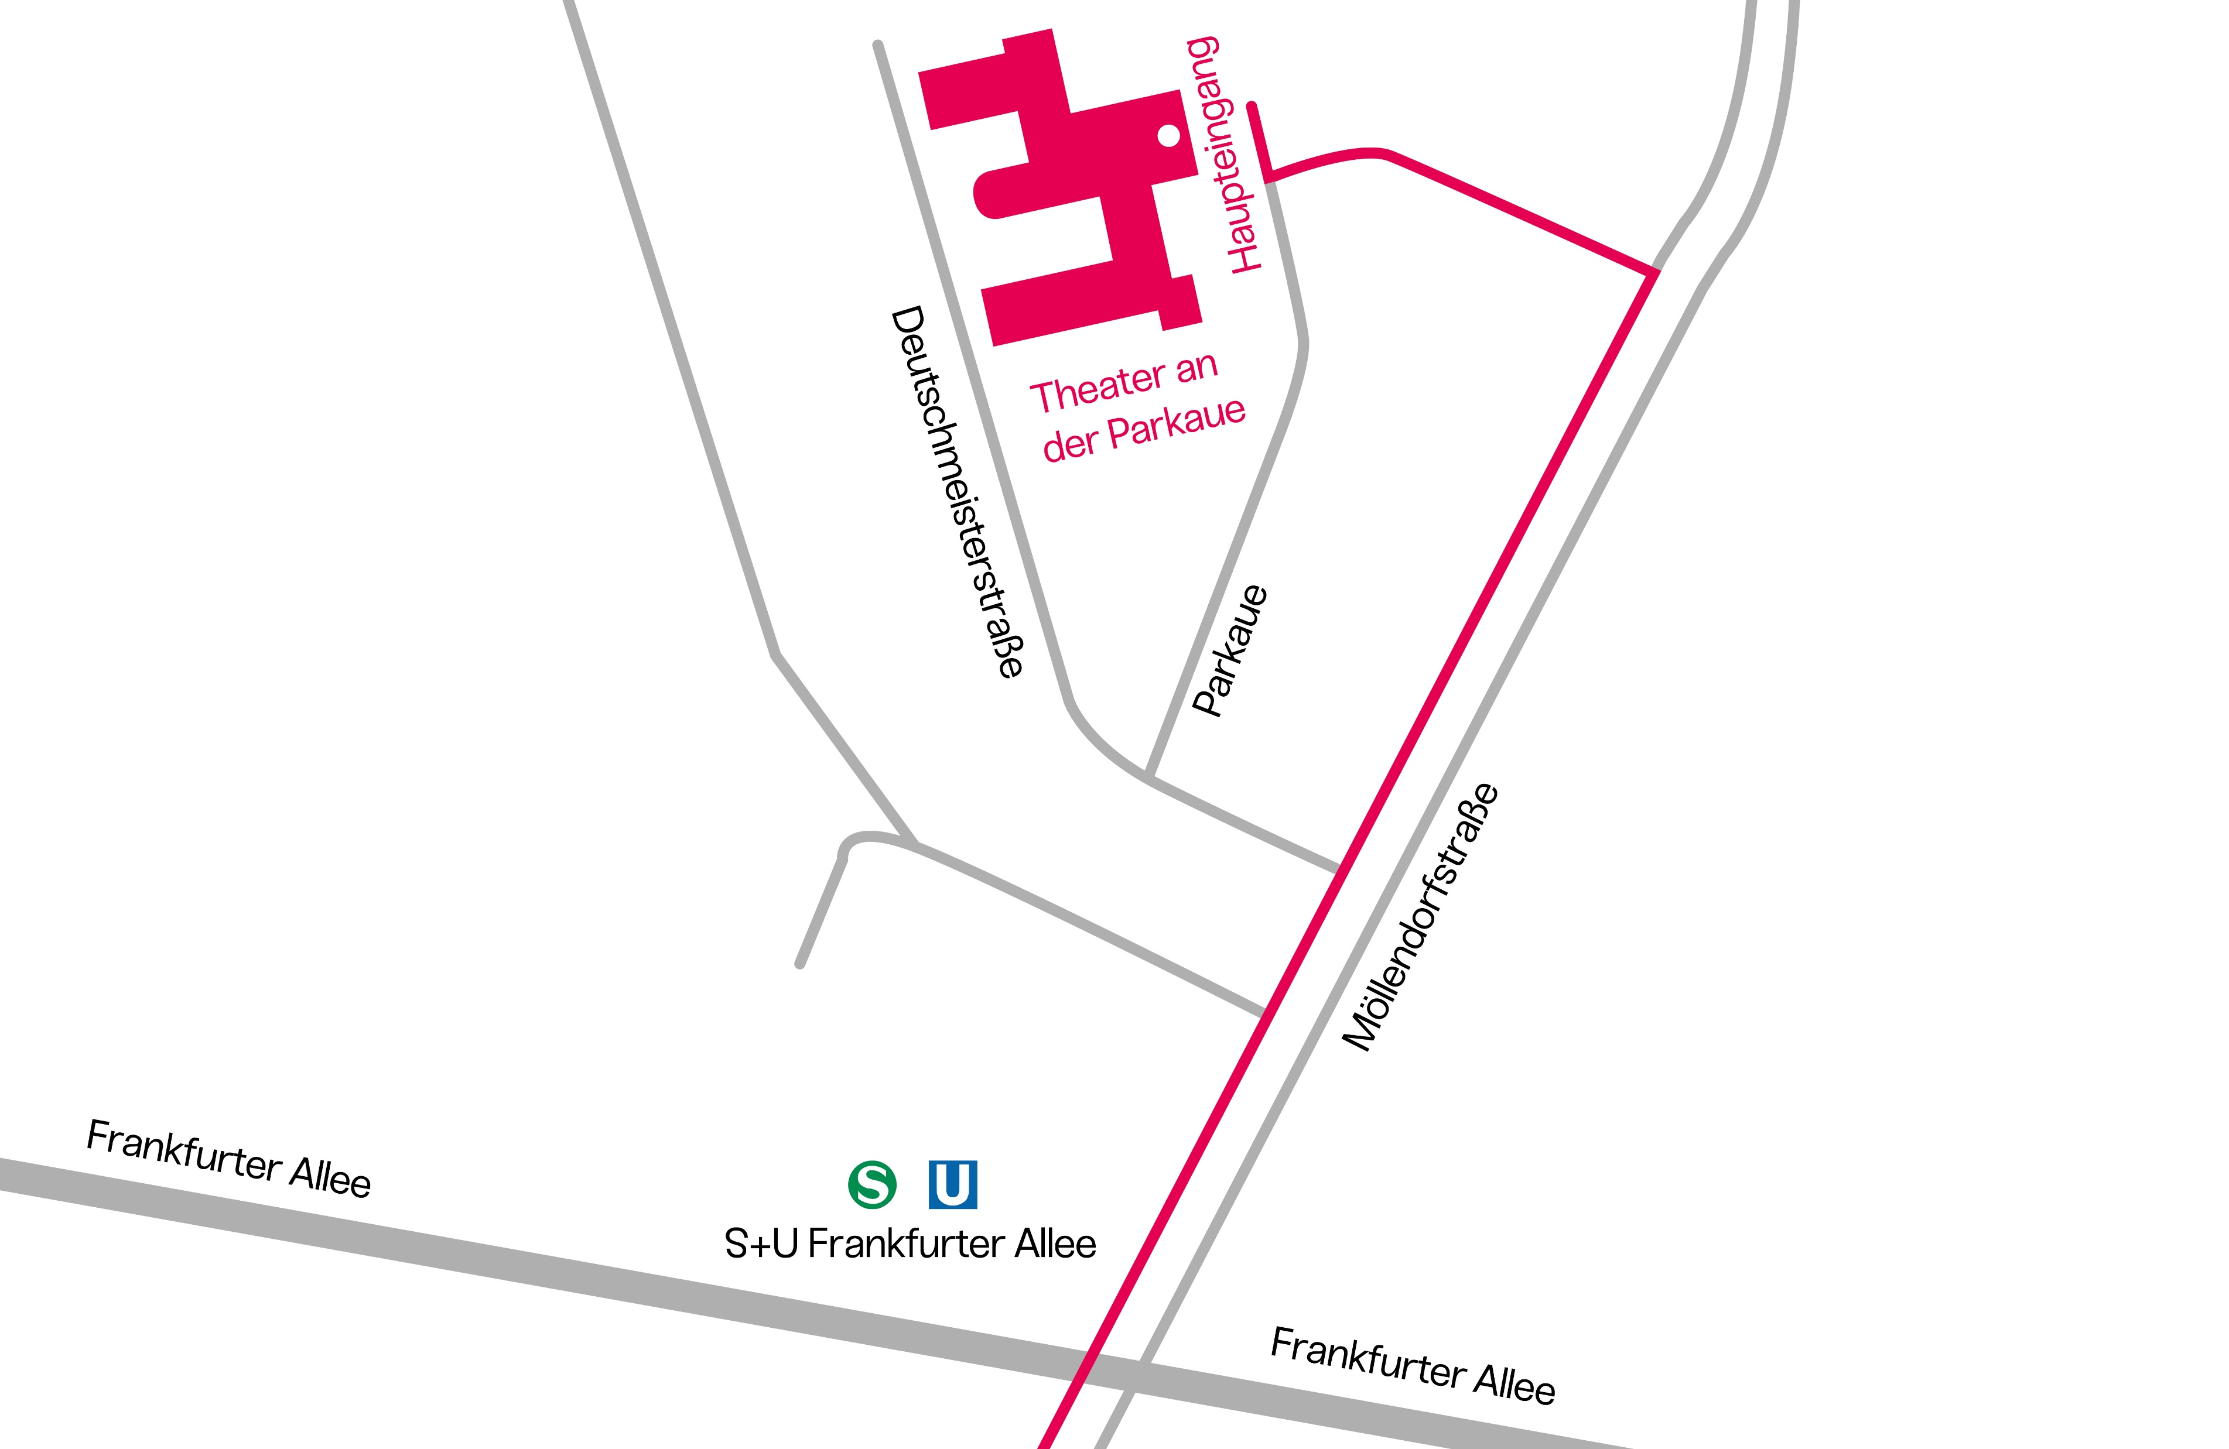
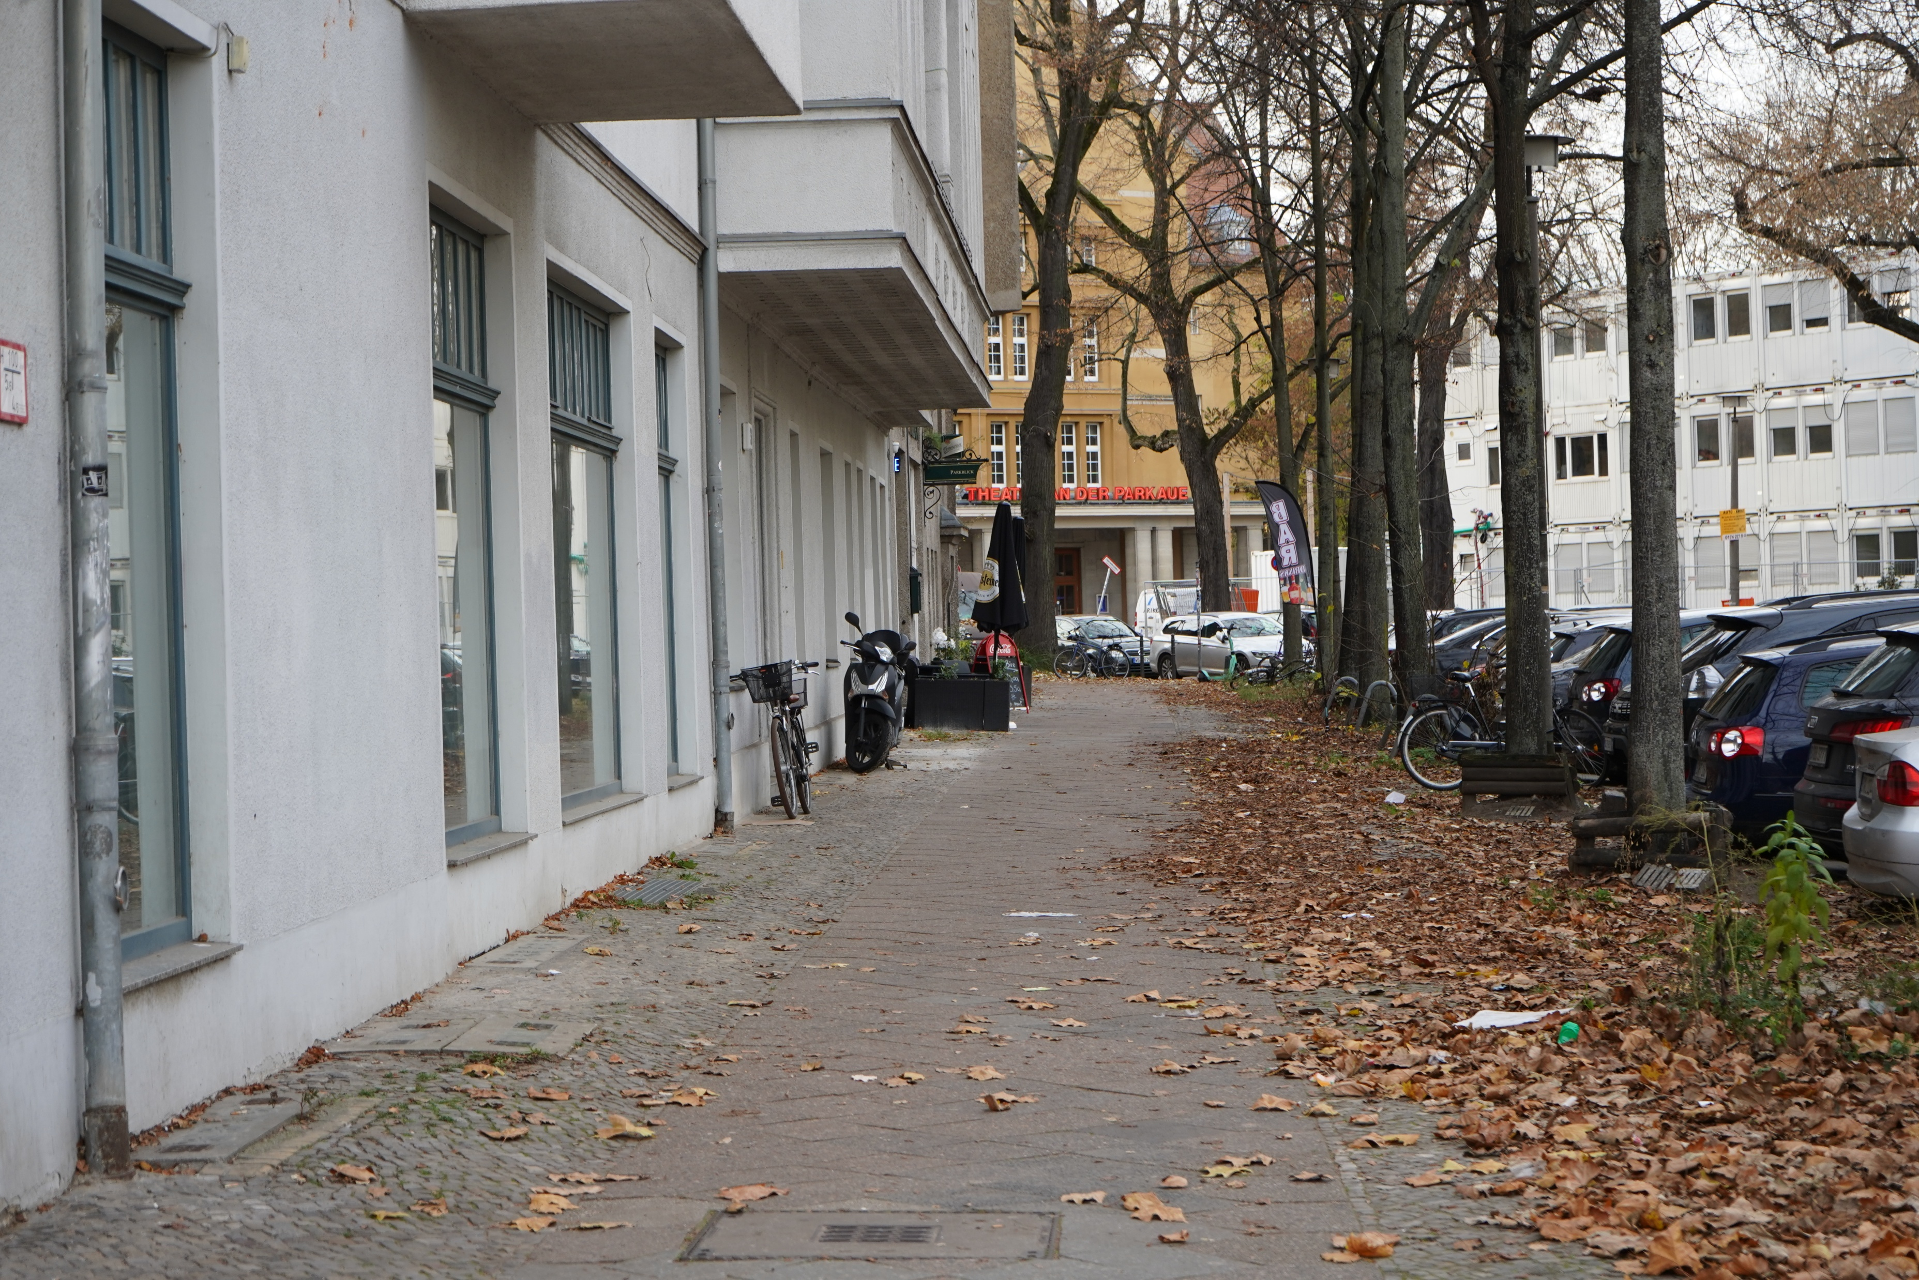
Vom Bahnhof könnt ihr 2 Routen nehmen.
Beide sind in etwa gleich lang.
Entlang der Möllendorffstraße.
Von der Ecke könnt ihr schon das Theatergebäude sehen.

Slide 3

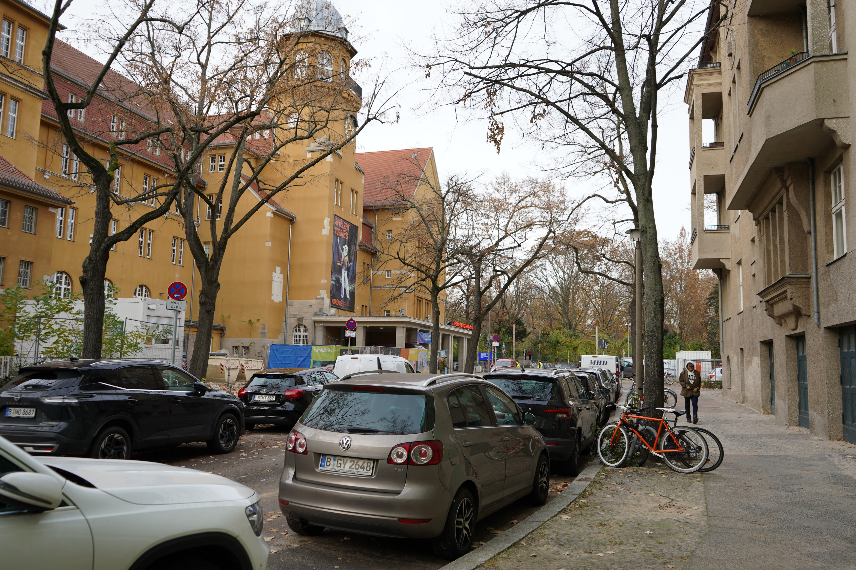
Durch die ruhigere Deutschmeisterstraße.
Nach dem Abbiegen könnt ihr bereits das Theater sehen.

Slide 4
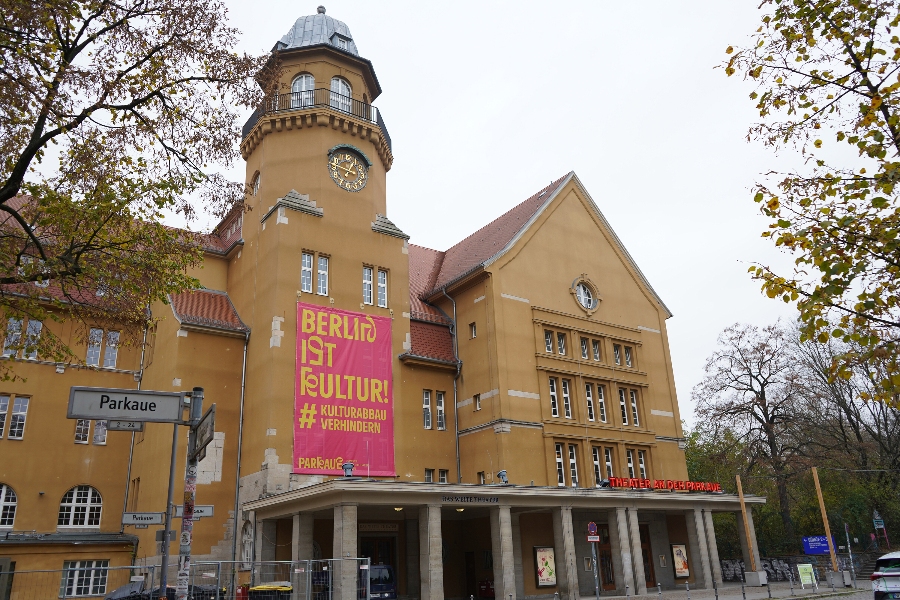
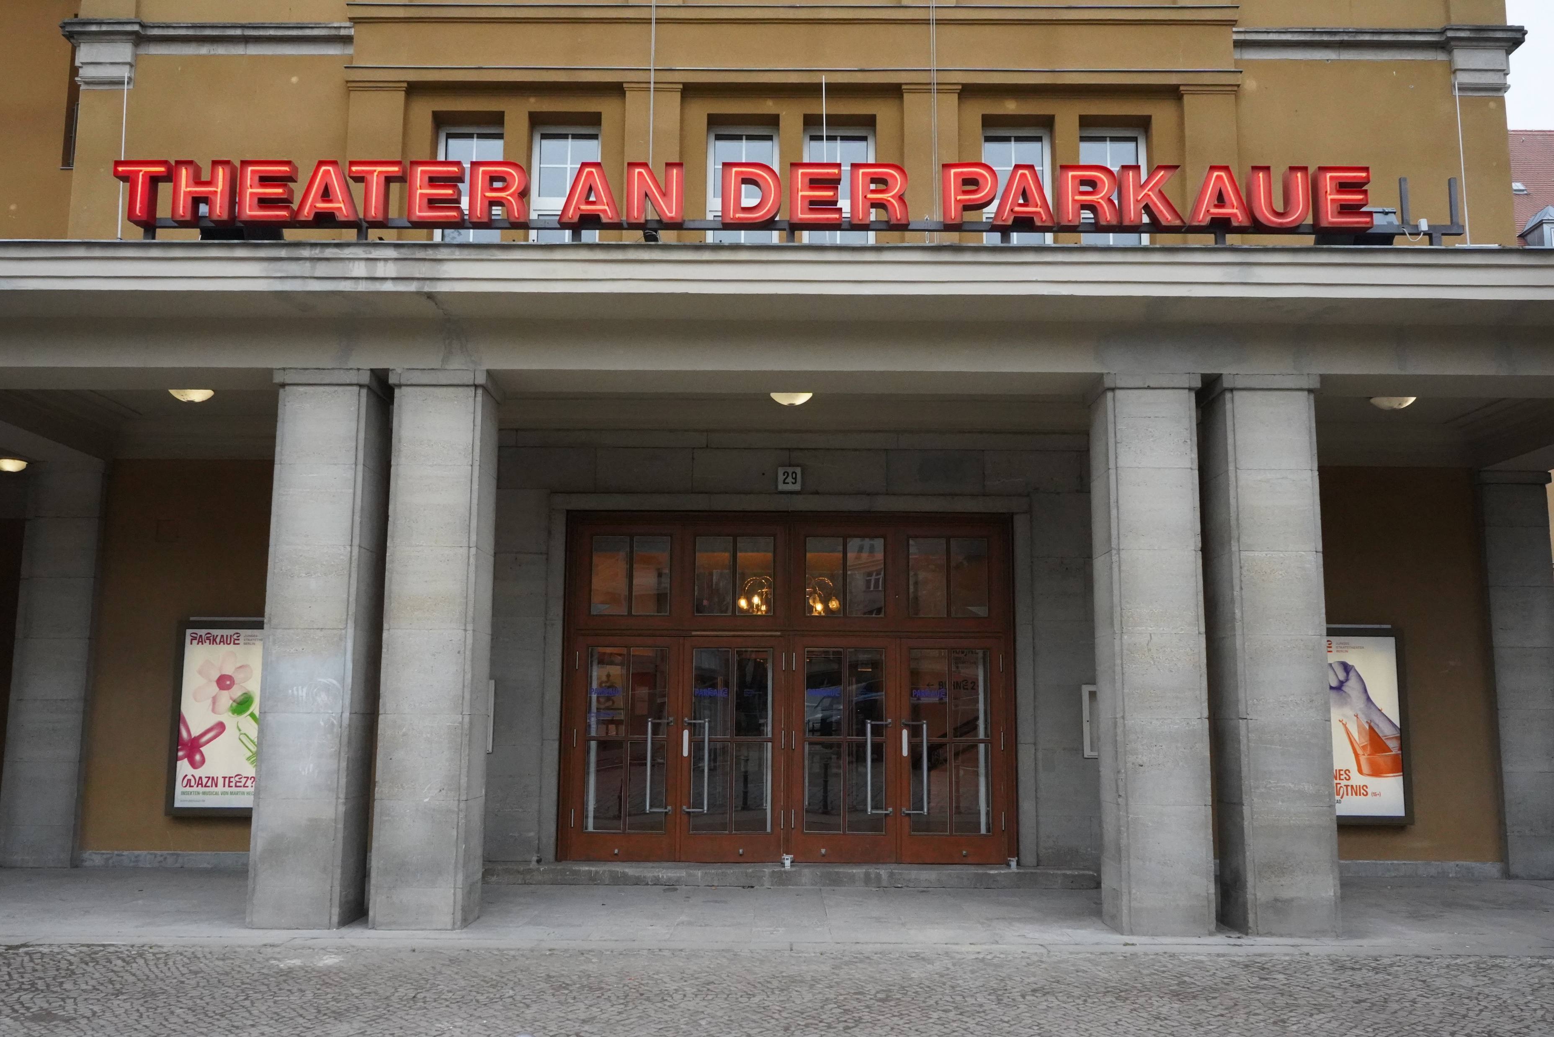
Von außen sieht das Theater so aus.
Das ist der Haupteingang.

Slide 5
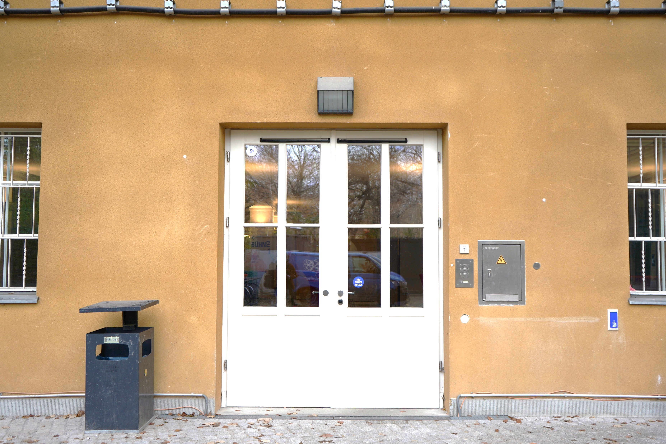
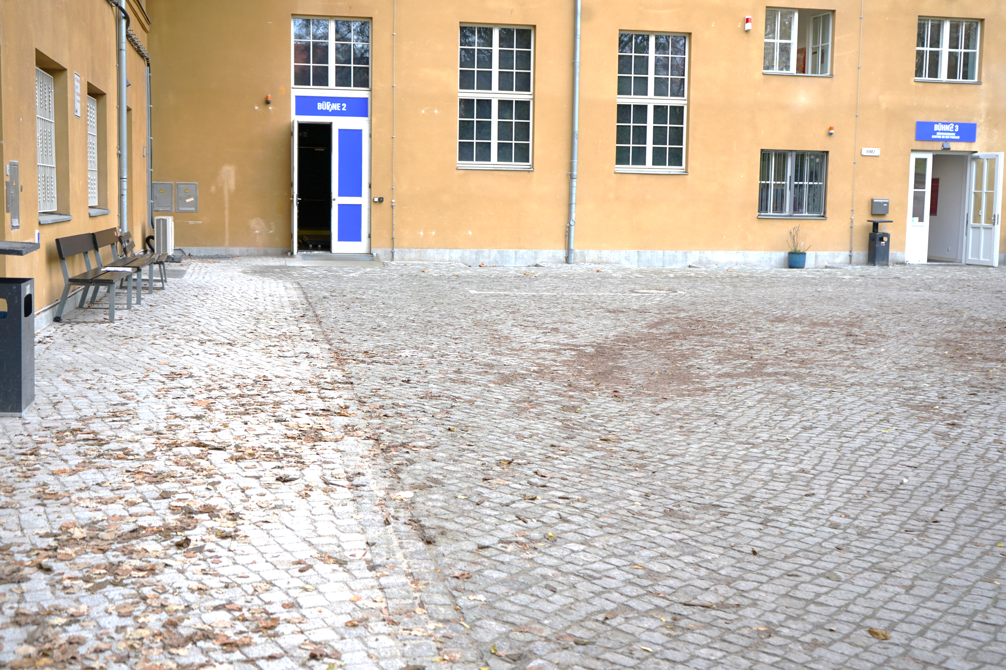
Für Menschen, die einen Rollstuhl nutzen, gibt es eine ebenerdige automatische Tür an der rechten Seite des Gebäudes. Hier gibt es auch Parkplätze für Menschen mit Behinderung.

Slide 6

Wenn ihr euch verspätet, ruft am besten an der Theaterkasse an und sagt Bescheid. Bei den meisten Stücken gibt es einen Nacheinlass. Das heißt ihr könnt ca. 10-15 Minuten, nachdem das Stück angefangen hat, noch dazu kommen.
030.55 77 52-52

Slide 7
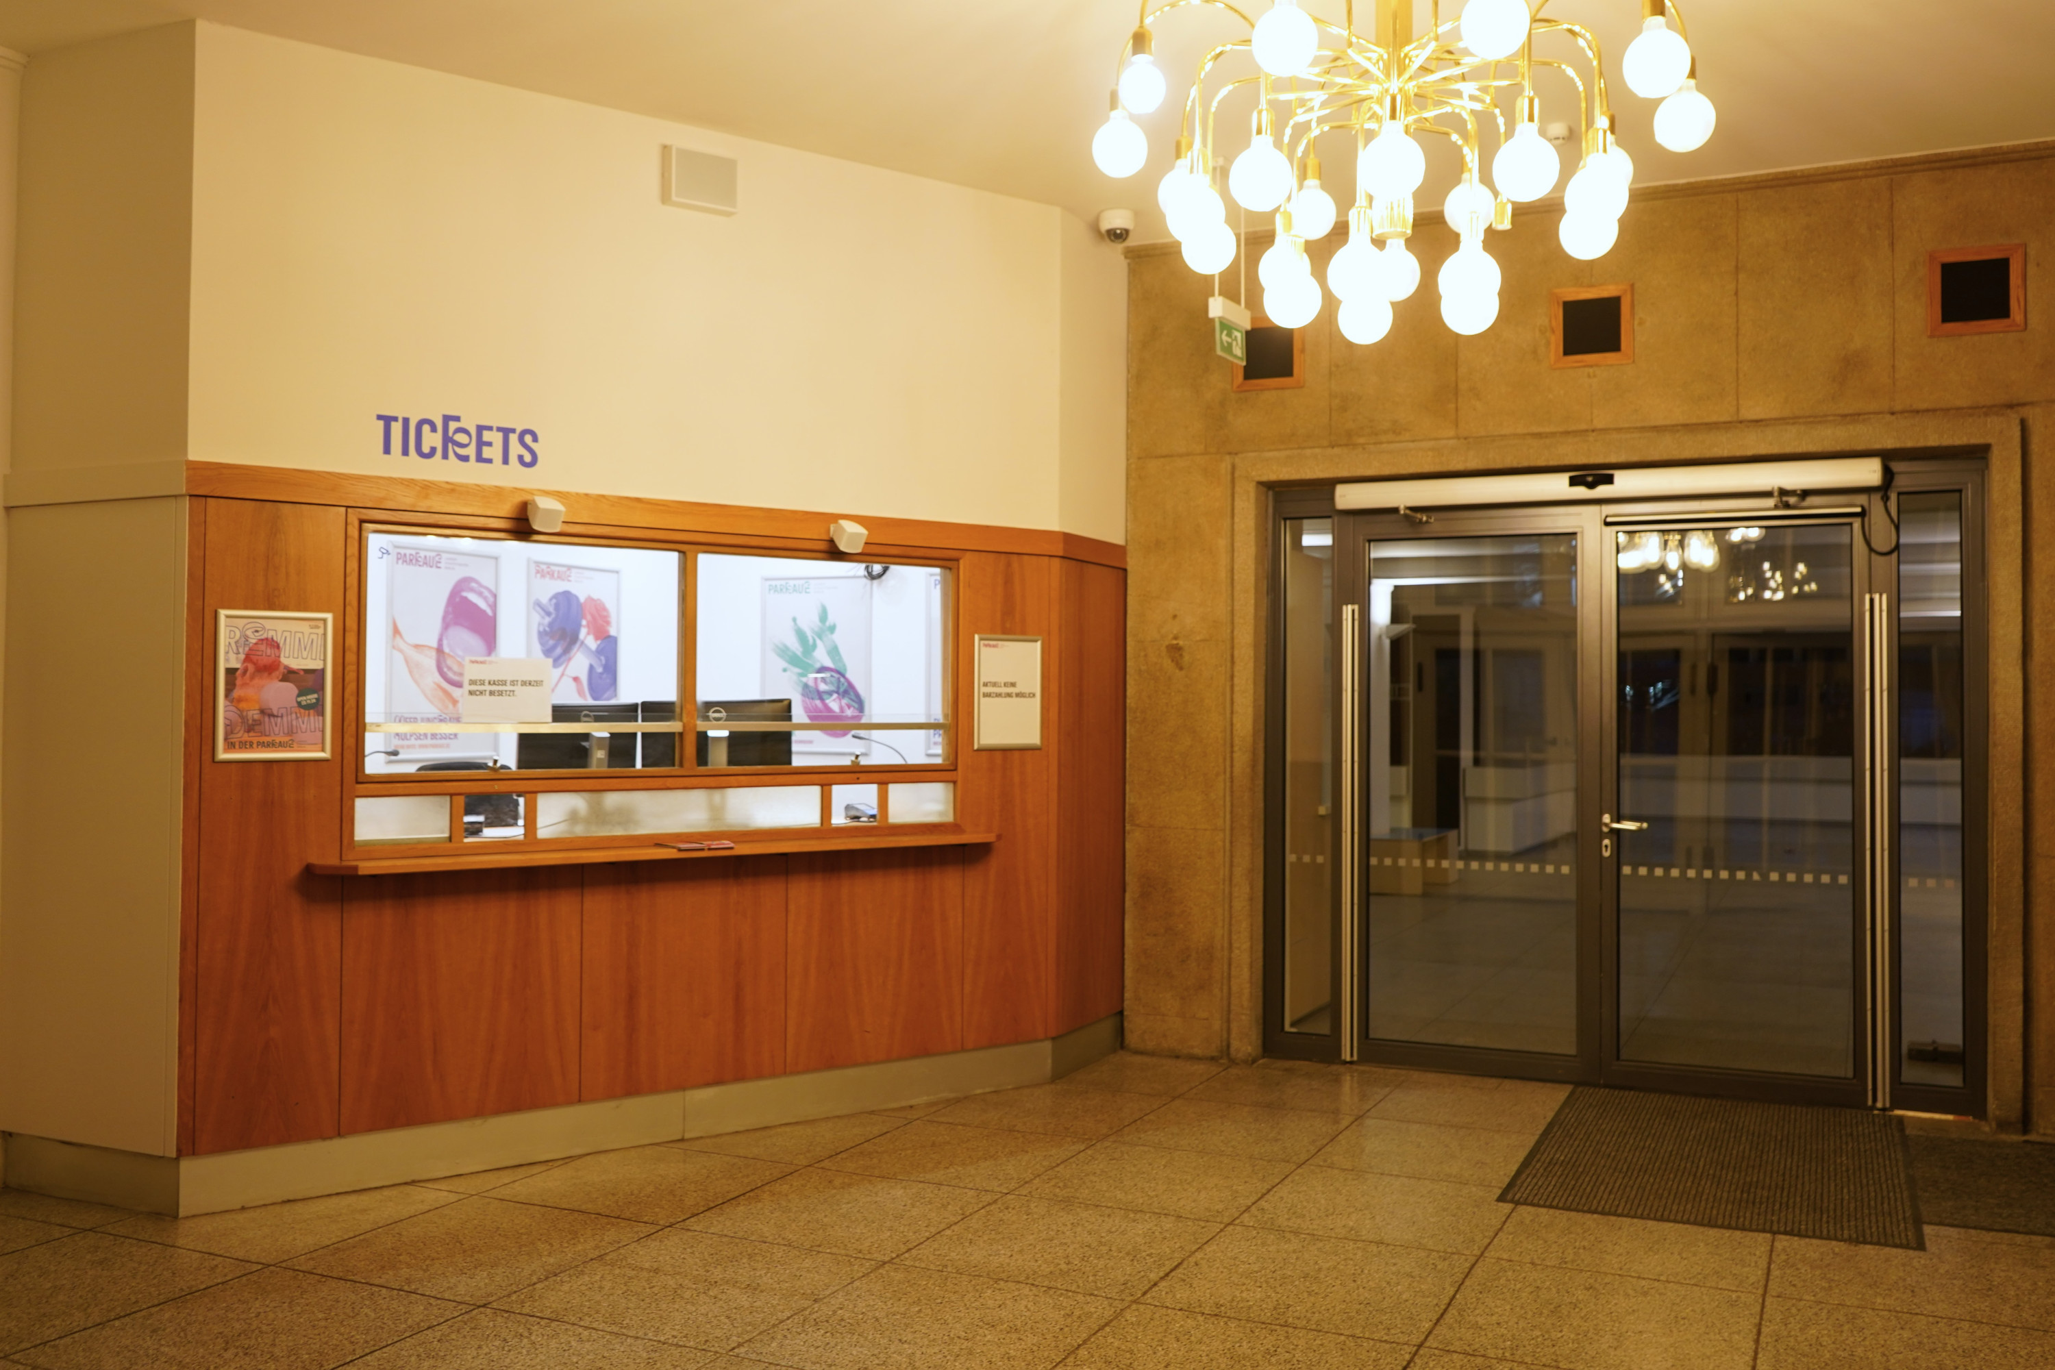
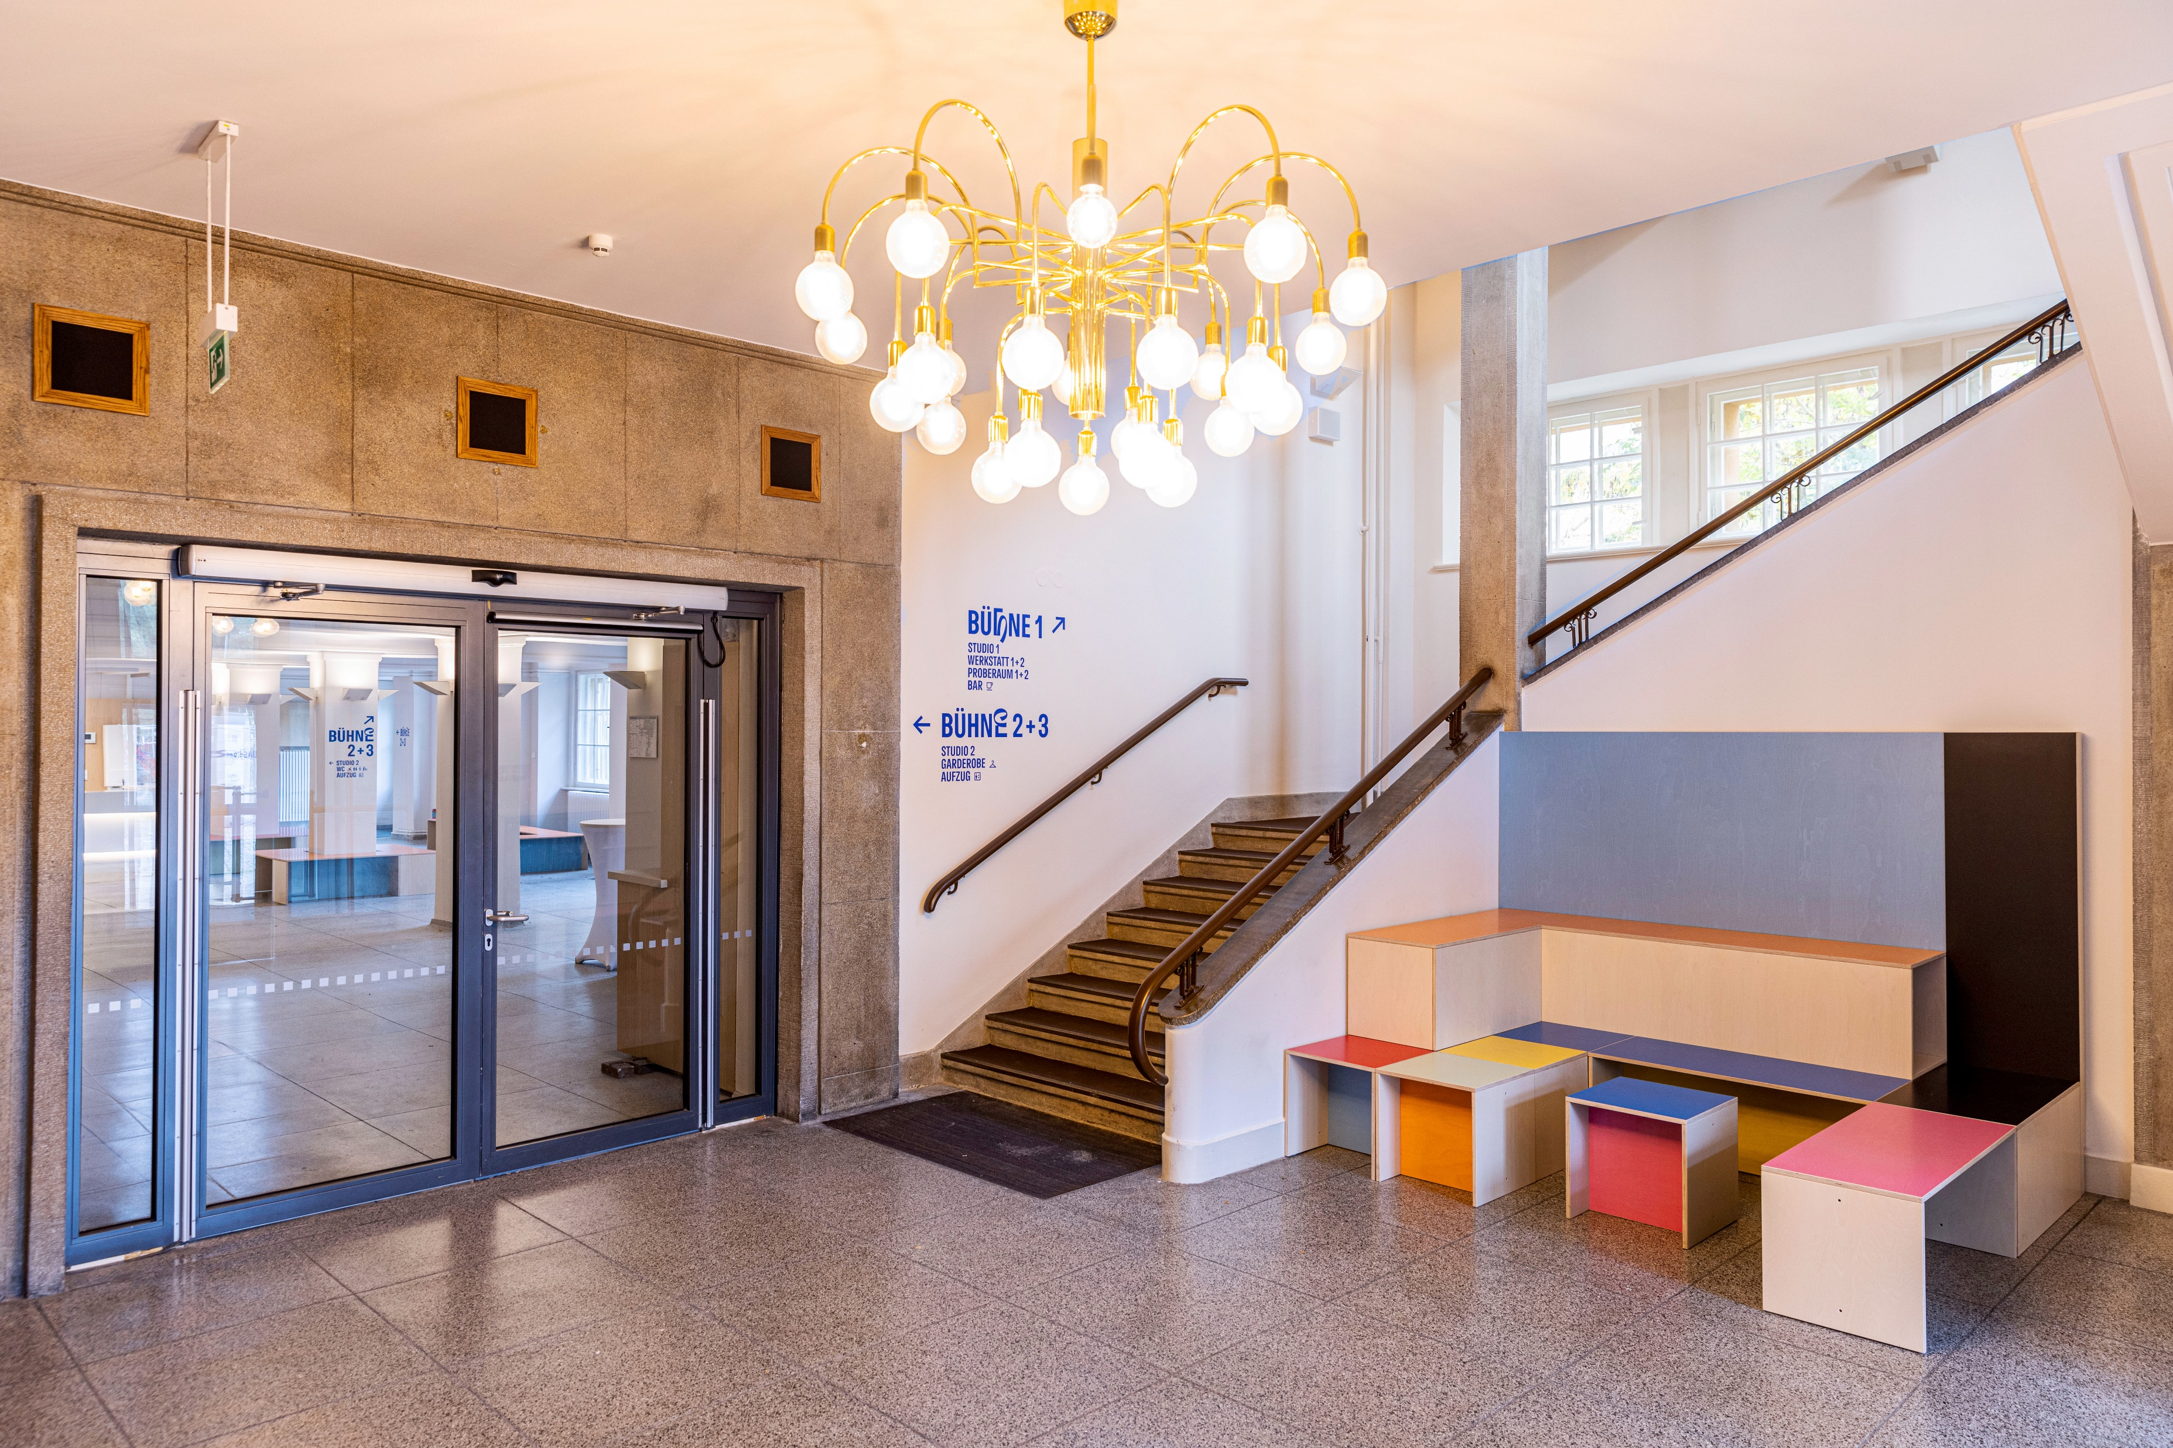
An der Theaterkasse werden die Tickets abgeholt und bezahlt.
Es reicht, wenn eine Person aus eurer Gruppe zur Kasse geht. Die anderen können schonmal durch die Tür ins Foyer gehen.

Slide 8
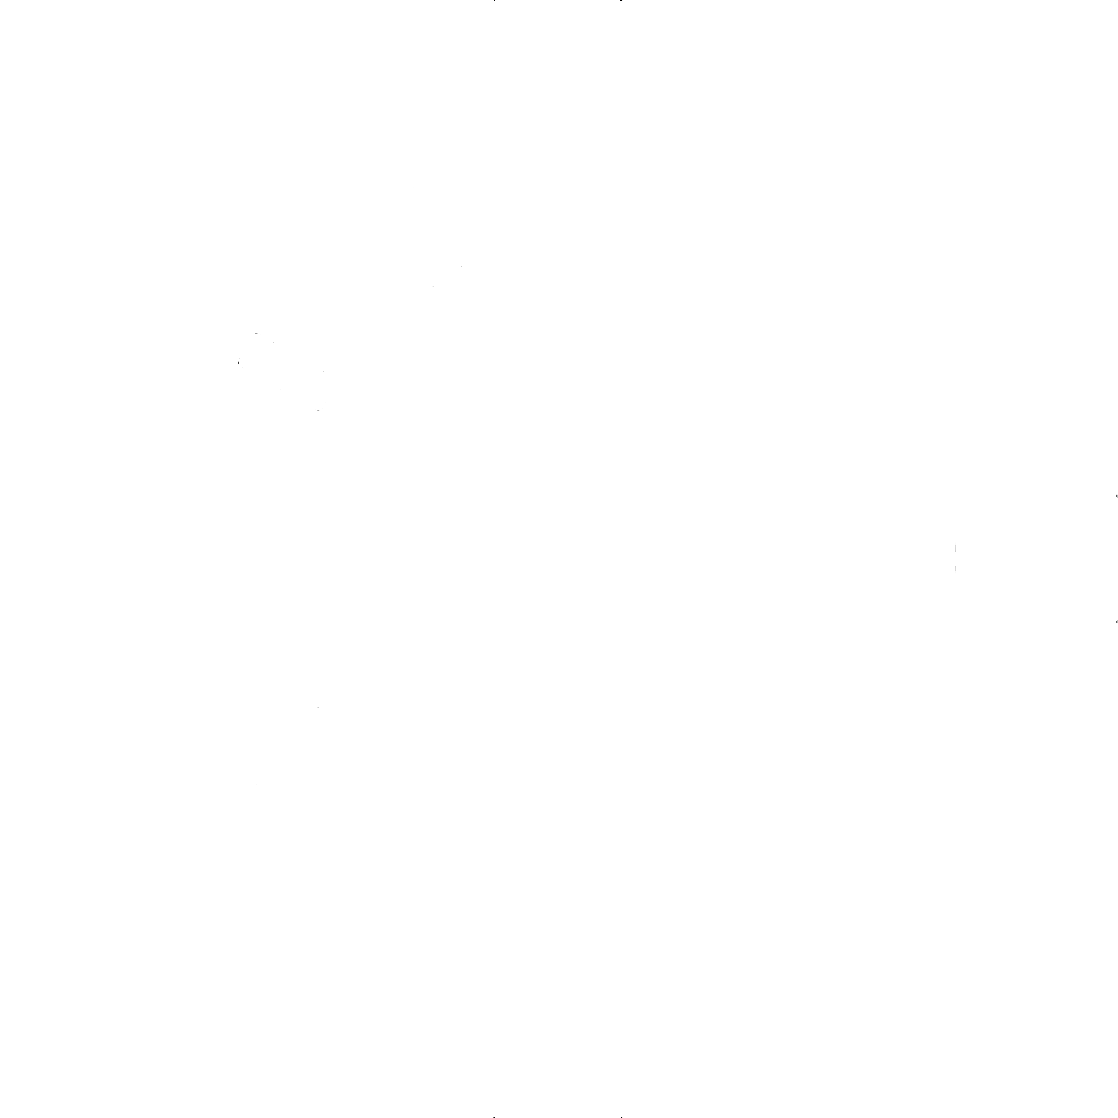
Die Karten sollen bis 30 Minuten vor der Vorstellung abgeholt werden. Wenn ihr eure Tickets schon bezahlt und ausgedruckt oder auf dem Handy dabei habt, müsst ihr nicht mehr zur Kasse gehen. Dann könnt gleich ins Foyer.

Slide 9
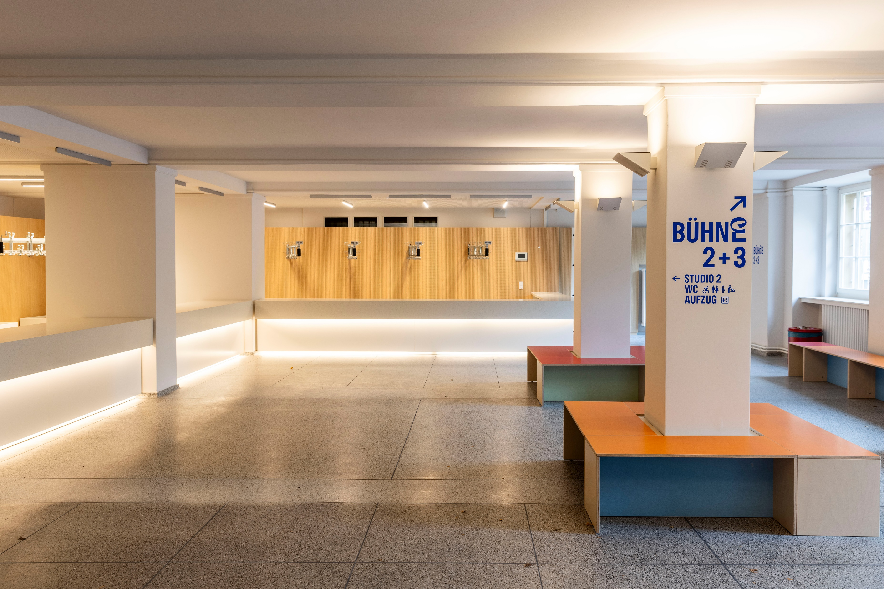
Drinnen im Foyer sieht es so aus.
Dort findet ihr die Garderobe. Hier könnt ihr eure Jacken und Taschen abgeben. Während der Vorstellung passen die Mitarbeiter*innen des Theaters auf eure Sachen auf. Nach der Vorstellung könnt ihr sie wieder abholen.

Slide 10
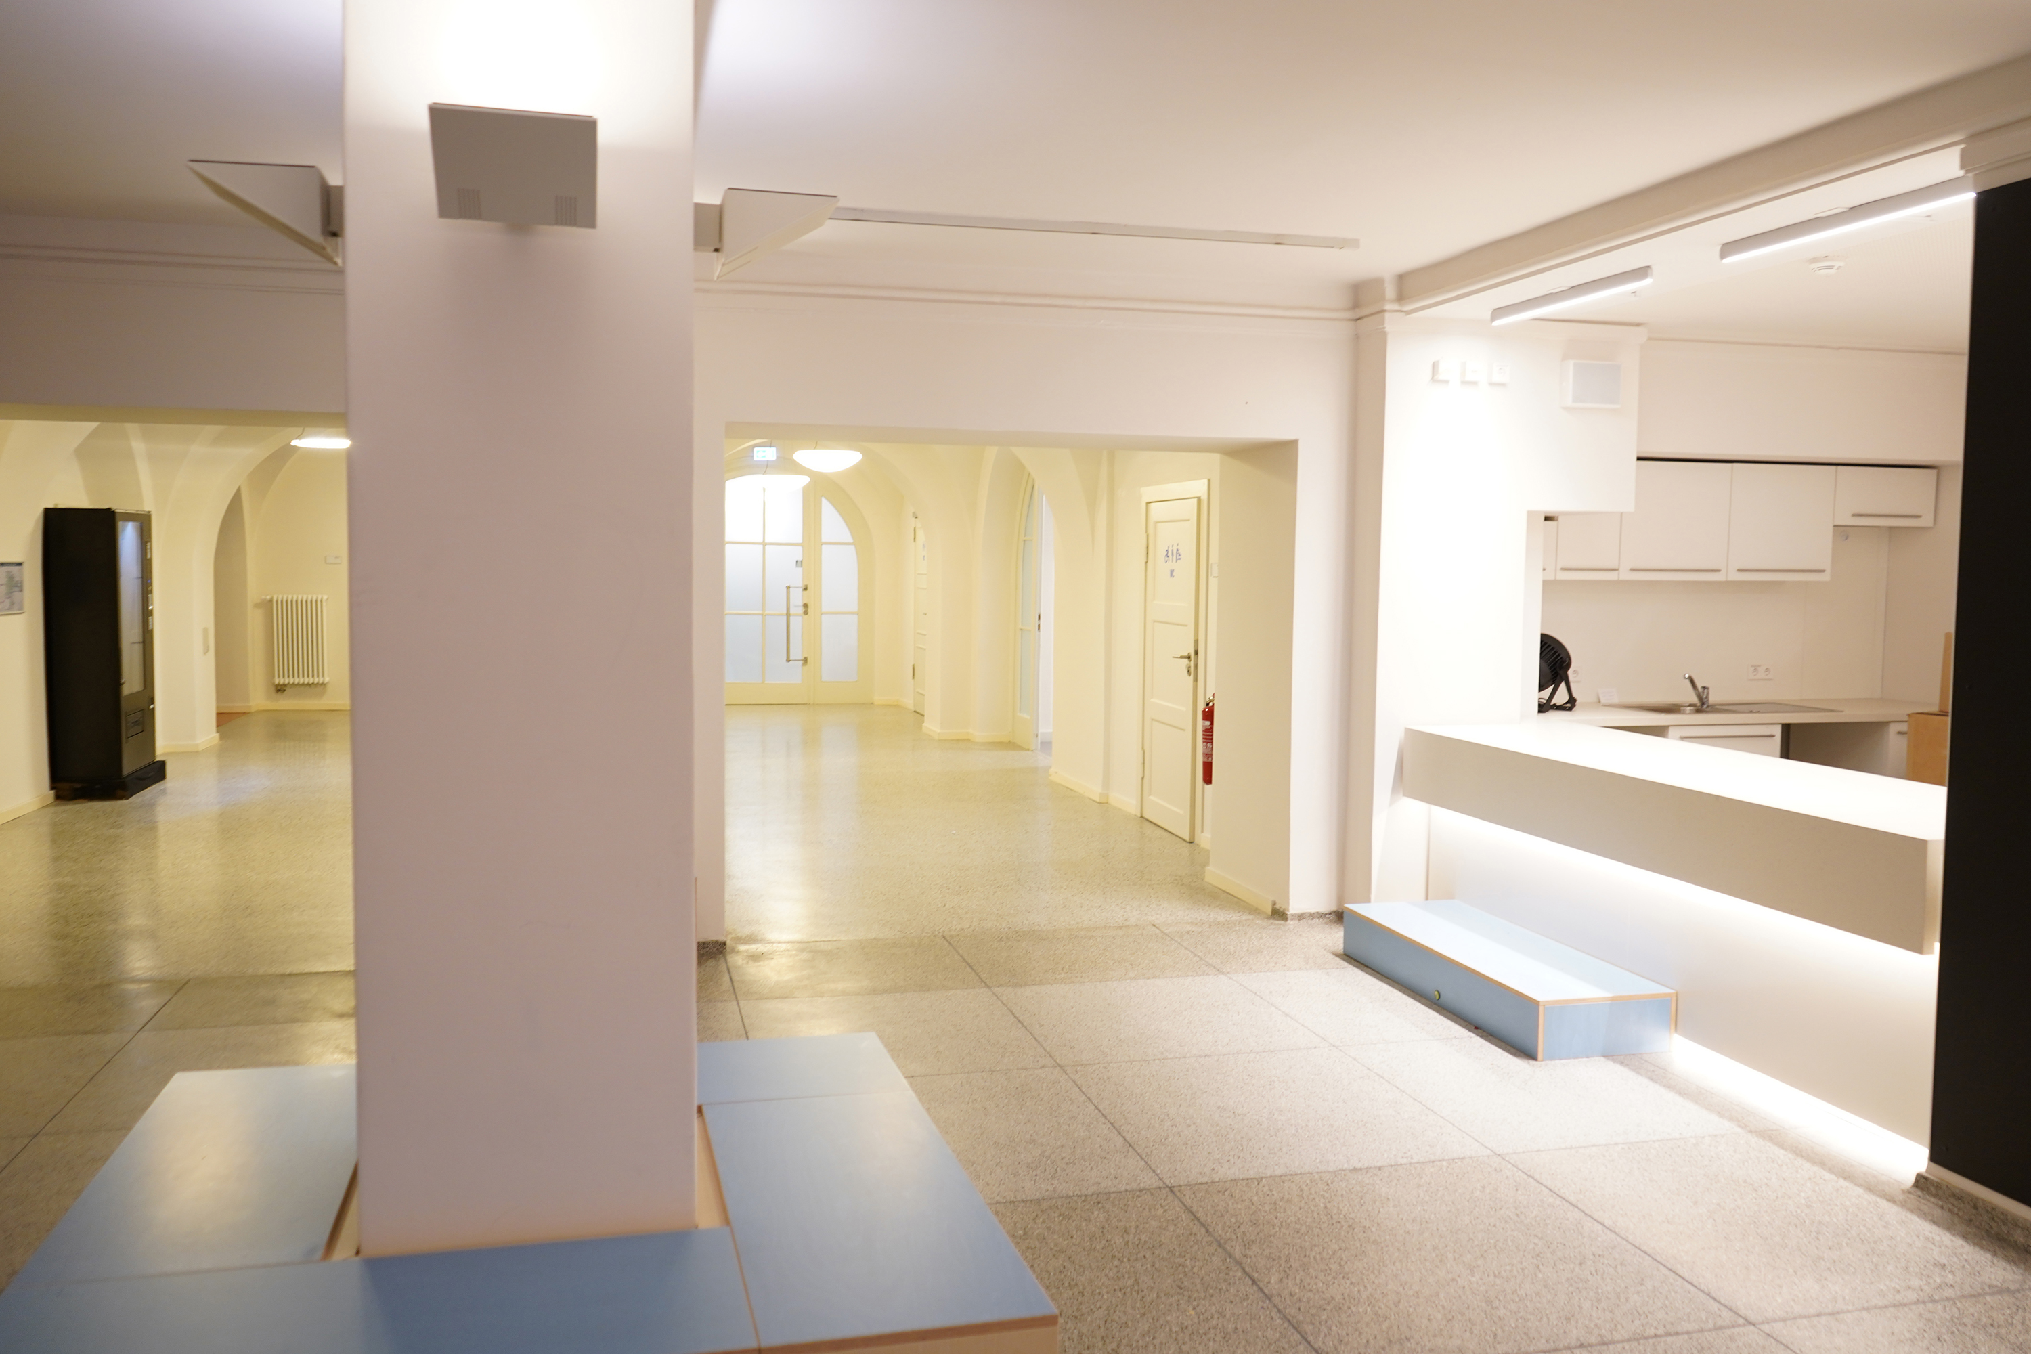
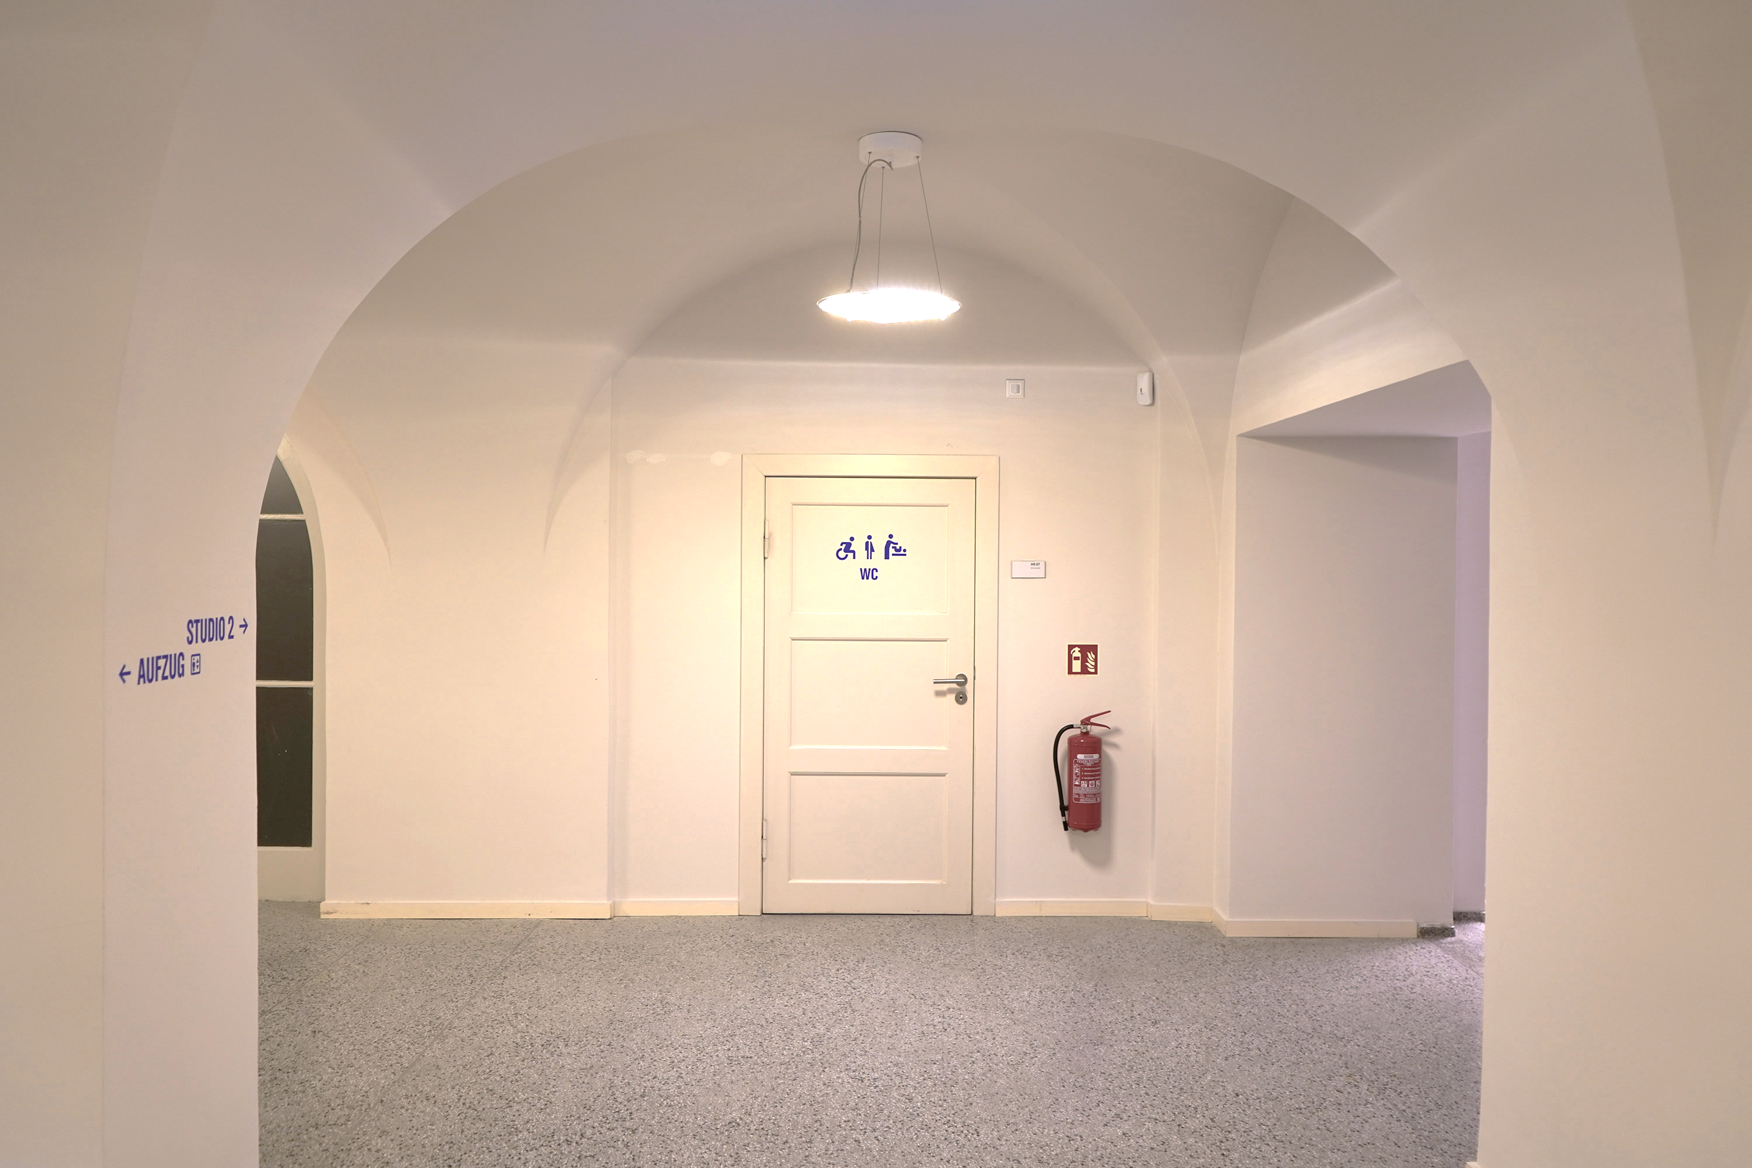
Im Foyer gibt es verschiedene Toiletten für alle Menschen.
Es gibt auch eine barrierefreie Toilette.

Slide 11
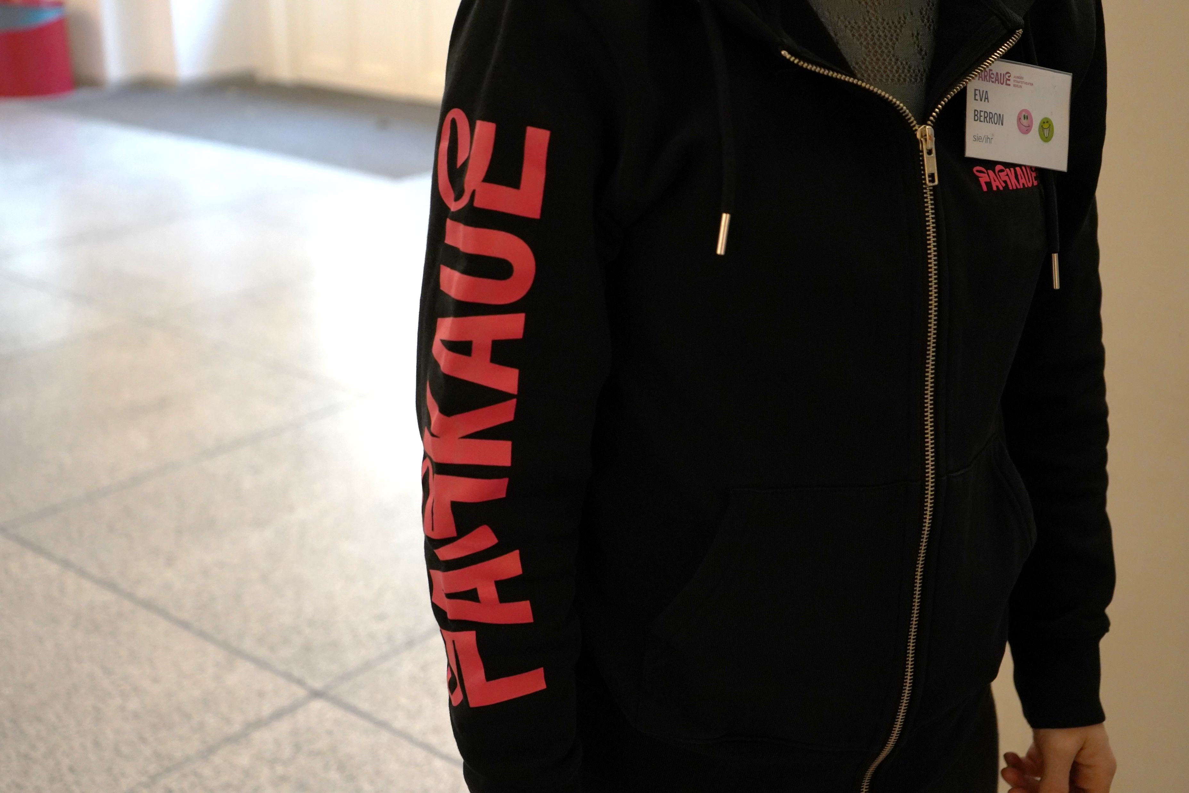
Wenn ihr Fragen habt, den Weg oder euren Platz nicht findet, könnt ihr immer das Einlassteam fragen.
Ihr erkennt die Mitarbeiter*innen an ihren schwarzen T-Shirts oder Pullis auf denen ganz groß „Parkaue“ drauf steht.

Slide 12
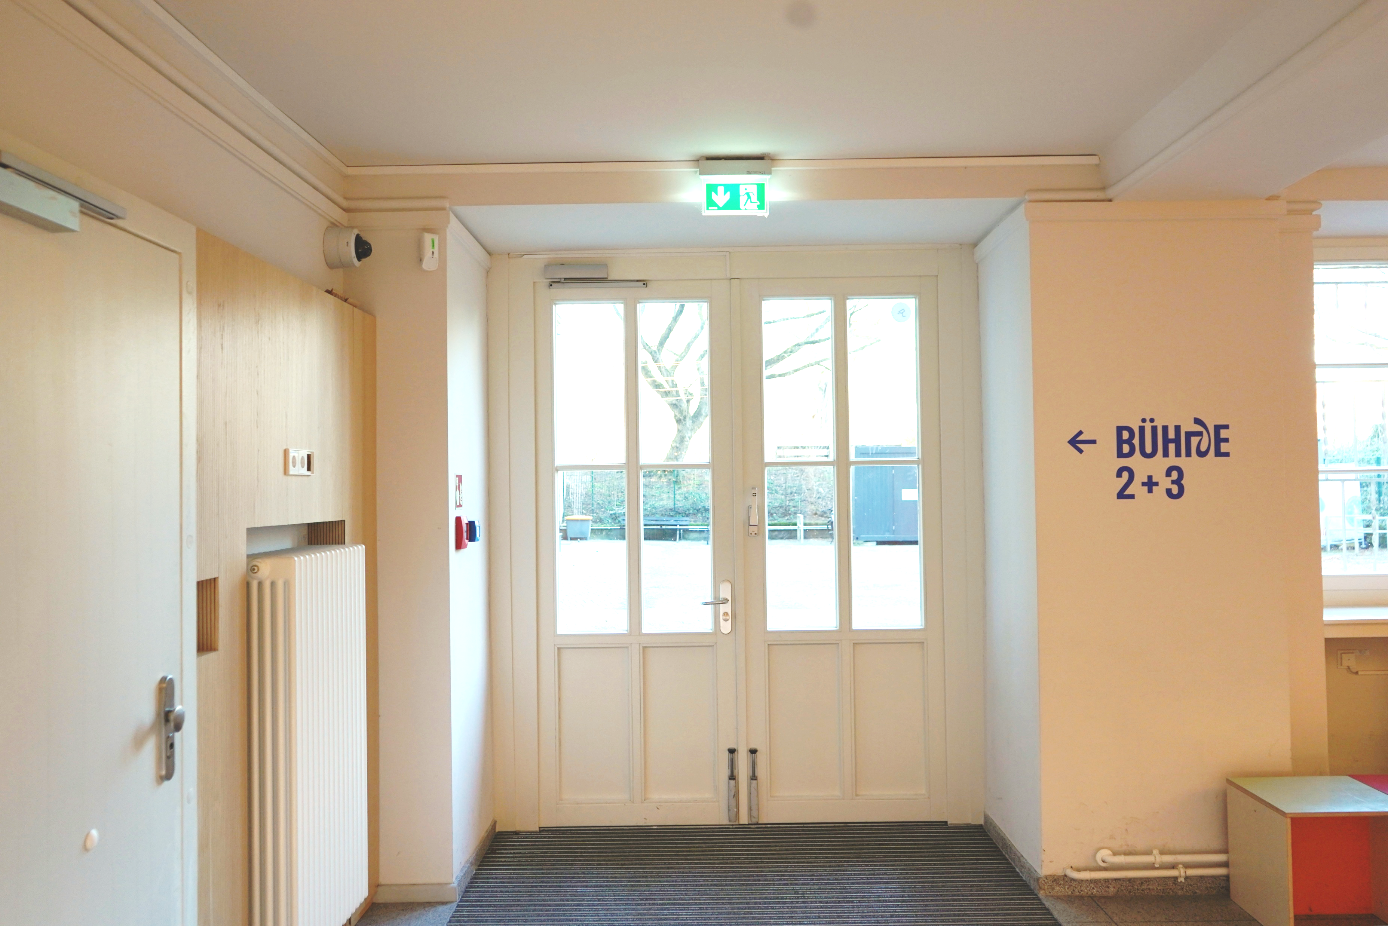
Um zur Bühne 2 zu kommen, müsst ihr kurz über den Hof des Theaters gehen. Das Einlassteam sagt euch Bescheid und dann gehen alle gemeinsam los.

Slide 13
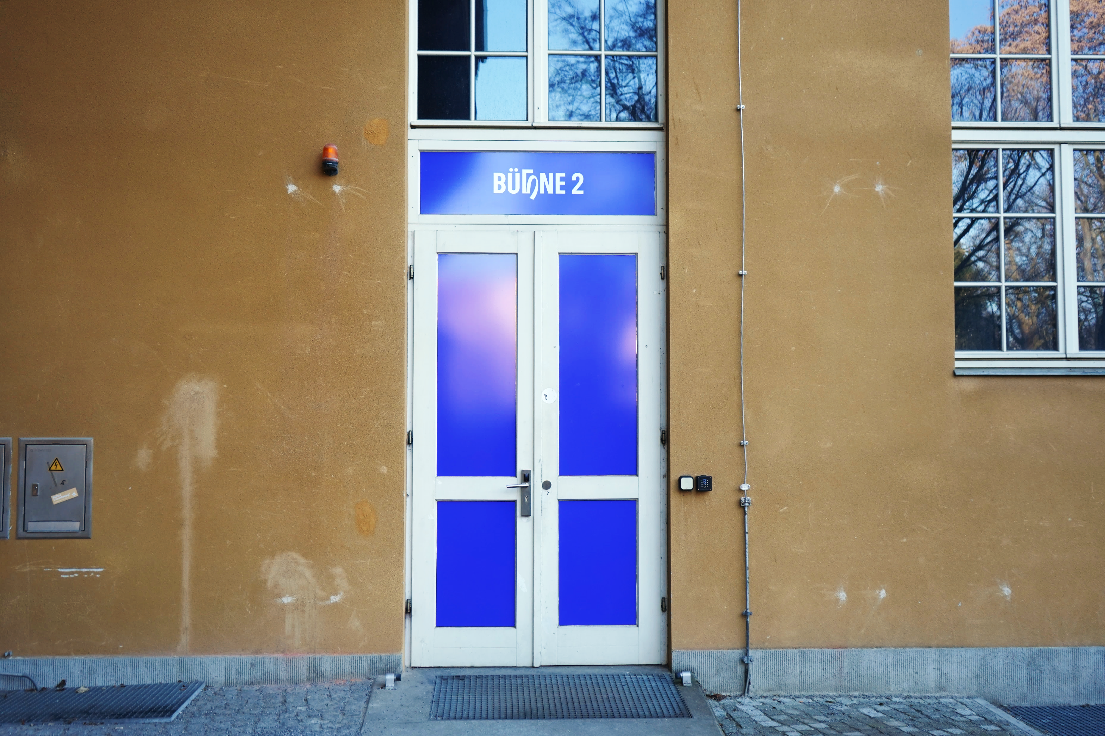
Bühne 2 hat eine hohe weiße Tür.
An dieser Tür zeigt ihr den Mitarbeiter*innen euer Ticket und dann könnt ihr hinein gehen.

Slide 14
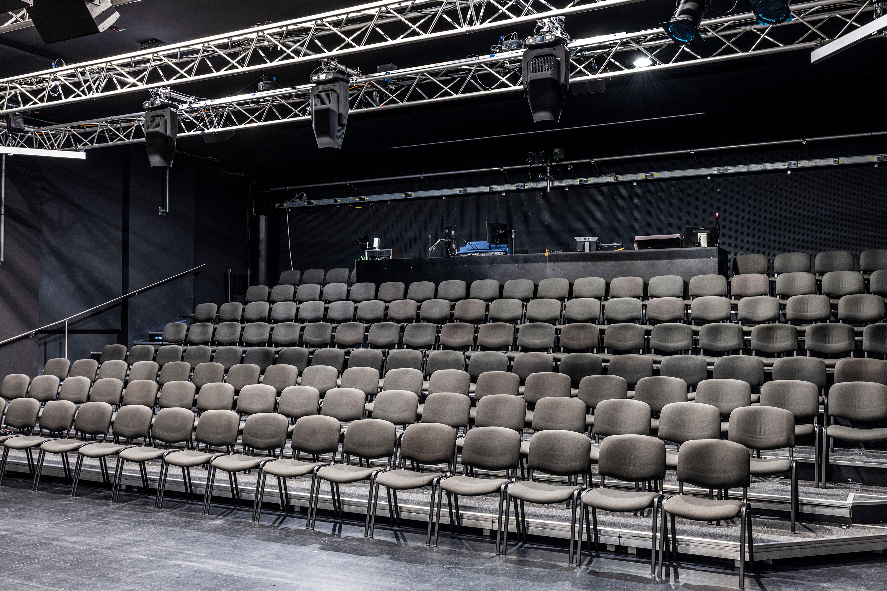
Drinnen im Theatersaal sieht es so aus.
Vielleicht steht auf euren Tickets, in welcher Reihe und auf welchem Platz ihr sitzen werdet. An den Reihen und auf den Stühlen stehen Nummern, die euch helfen den Platz zu finden. Bei Stücken mit „freier Platzwahl“ dürft ihr euch euren Platz selbst aussuchen.

Slide 15


Im Theater muss man das Handy ausmachen und darf keine Fotos oder Videos machen.
Das stört sonst die Schauspieler*innen.

Slide 16

Wenn das Theaterstück losgeht, wird es im Saal dunkler.
Am Ende von einer Theatervorstellung verbeugen sich die Schauspieler*innen und viele Leute klatschen. Damit wollen sie zeigen: Ich hatte Spaß im Theater. Das Stück hat mir gefallen.

Slide 17
Dann wird es wieder heller im Saal und alle gehen nach draußen ins Foyer.
Ihr könnt eure Taschen und Jacken wieder abholen und anziehen, nochmal auf die Toilette gehen oder eine kurze Frühstückspause machen.
Anschließend macht ihr euch wieder auf den Rückweg.

Slide 18

Wenn du uns schon vor deinem Besuch kontaktieren möchtest, helfen wir dir gerne telefonisch oder mit einer E-Mail weiter.
Telefon: 030.55 77 55 31
E-Mail: barrierefreiheit@parkaue.de

